Slide 1
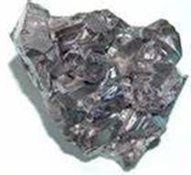
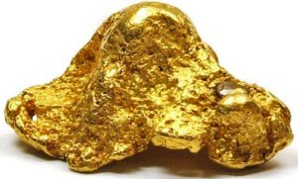
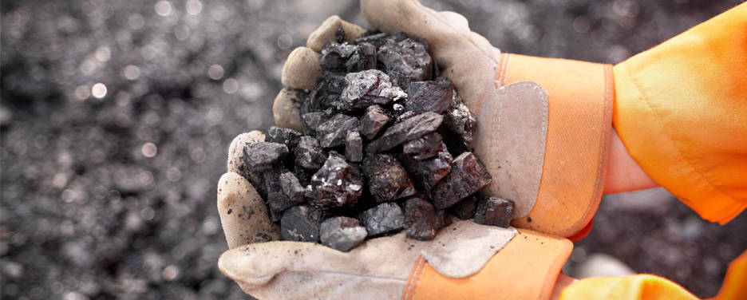
KOVINE
Zgodovina in postopki pridobivanja

Slide 2
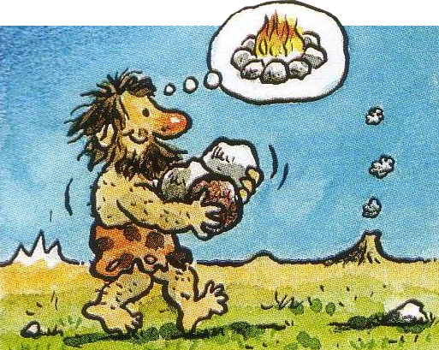
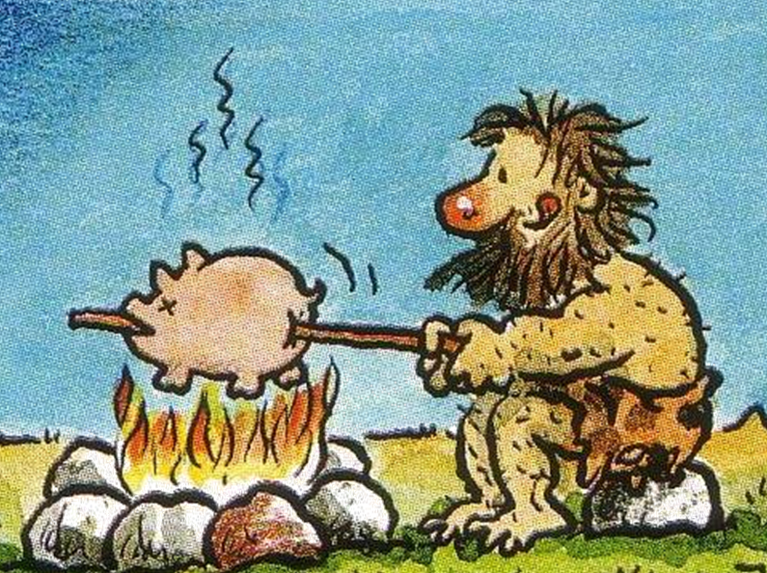
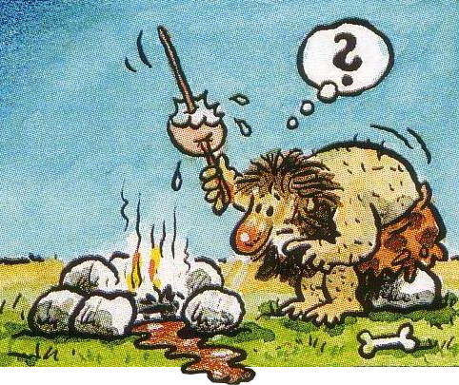
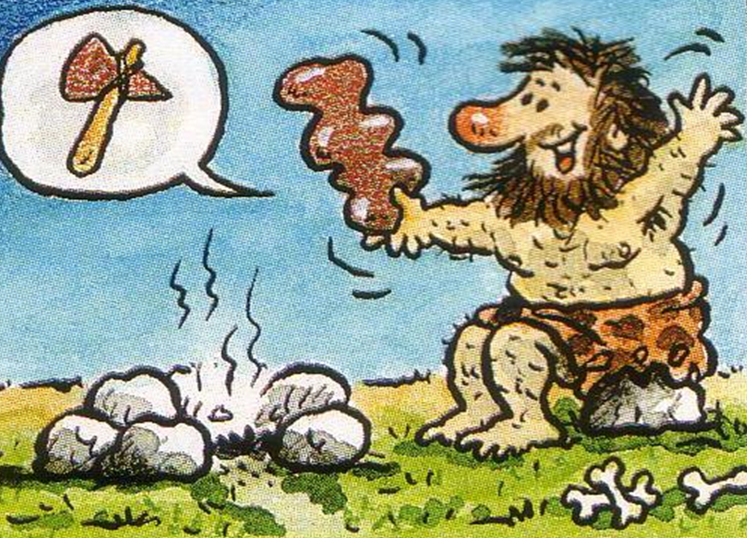
Kovine: Zgodovina (pred več kot 6000 leti)

Slide 3
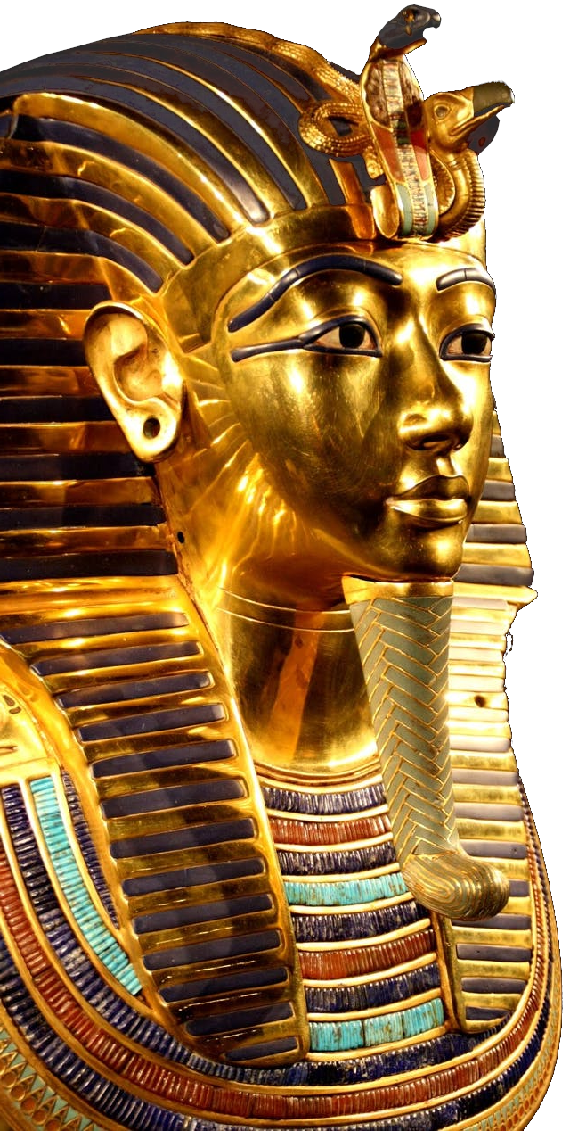
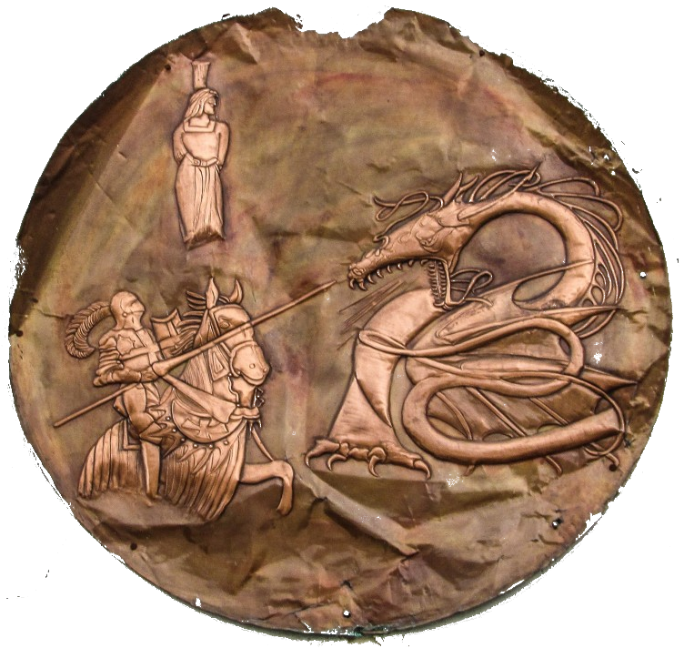
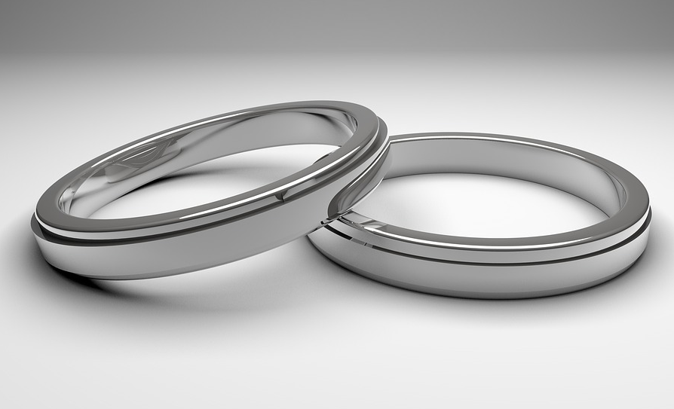
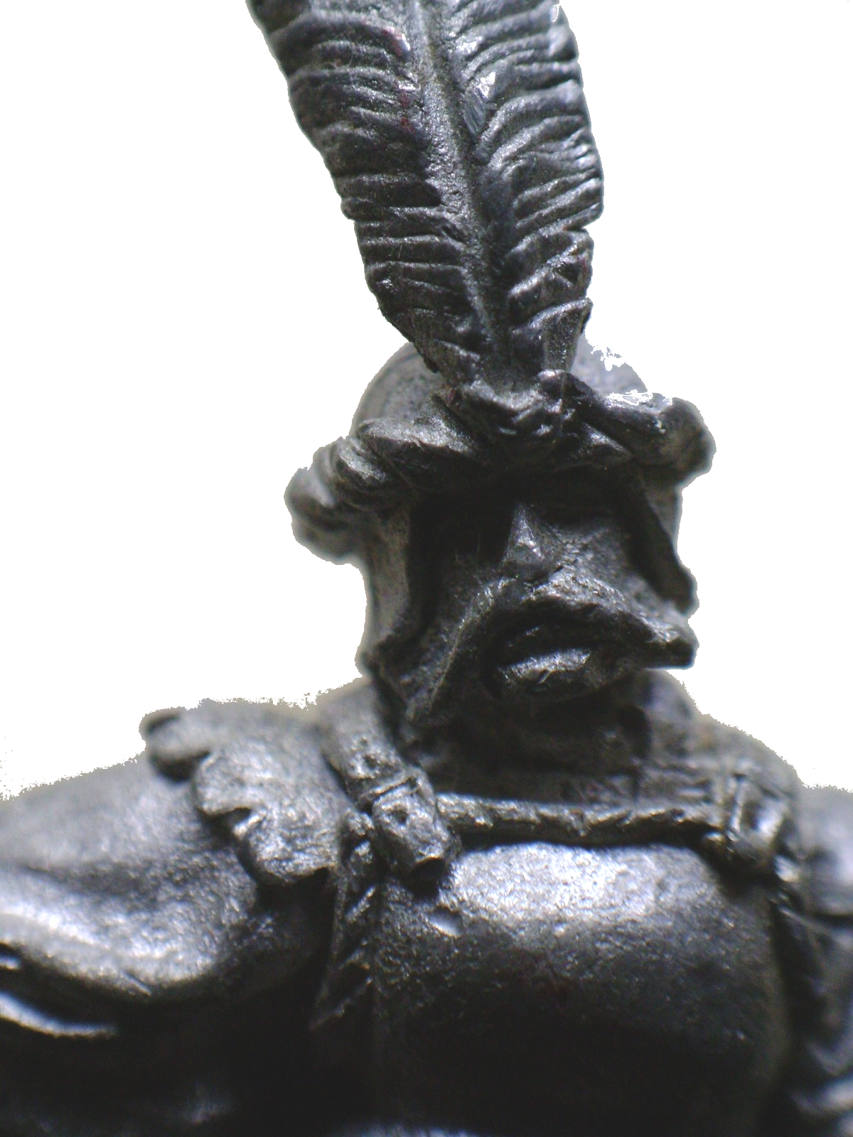
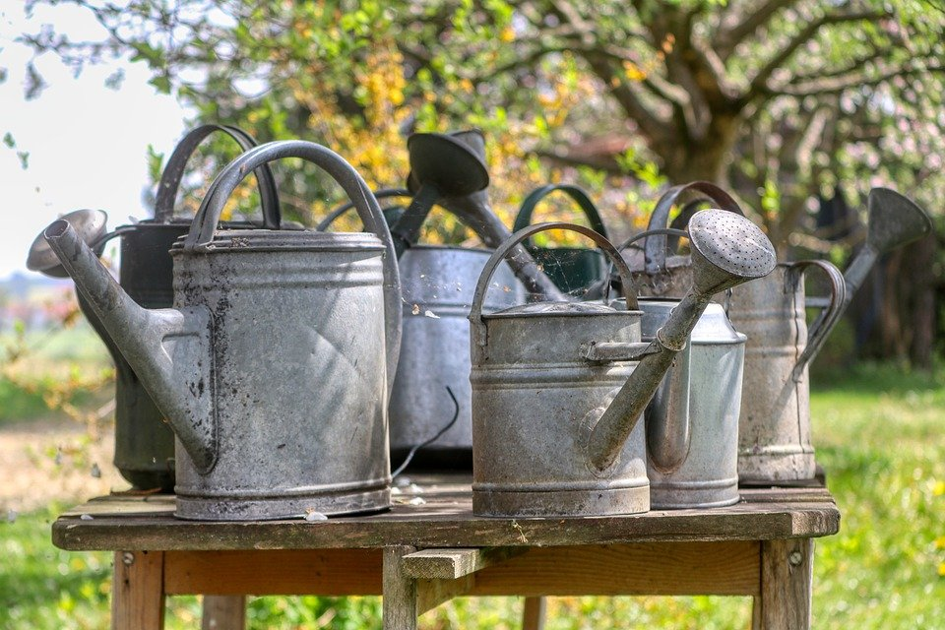
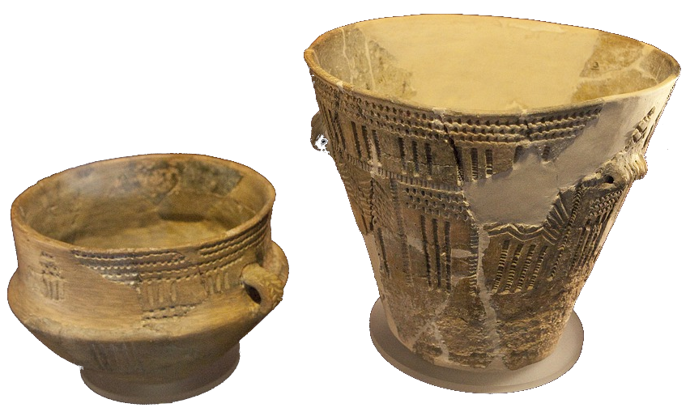
Kovine: Zgodovina uporabe kovin
Uporabljali za:
nakit
posode
orodje
orožje
kozmetični pripom.
medicinski pripom.
glasbila
okraski
umetnine
Kovina | Oznaka | Videz | Čas začetka uporabe
Zlato | Au |  | 5000 let pr.n.št.
Baker | Cu |  | 4200 let pr.n.št.
Srebro | Ag |  | 4000 let pr.n.št.
Svinec | Pb |  | 3500 let pr.n.št.
Kositer | Sn |  | 1750 let pr.n.št.
Železo | Fe |  | 1500 let pr.n.št.
Preoblikovanje s kovanjem brez taljenja

Slide 4
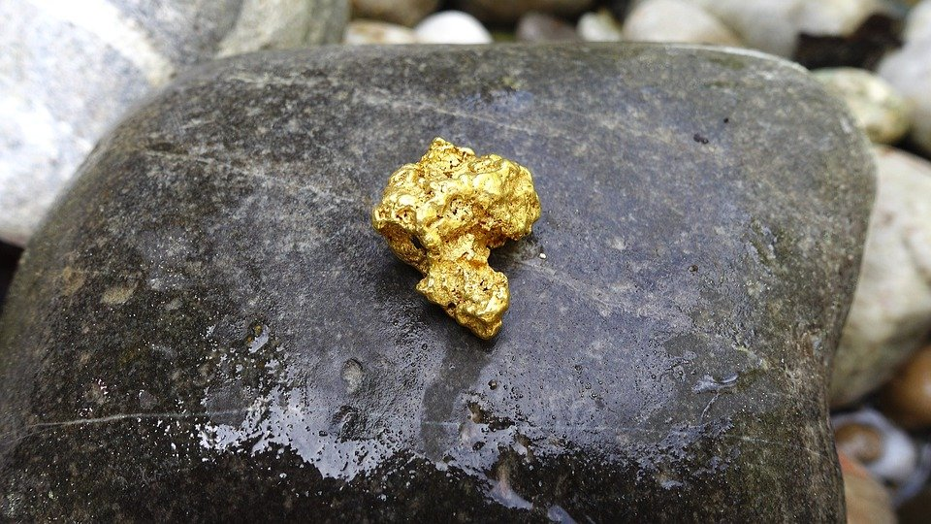
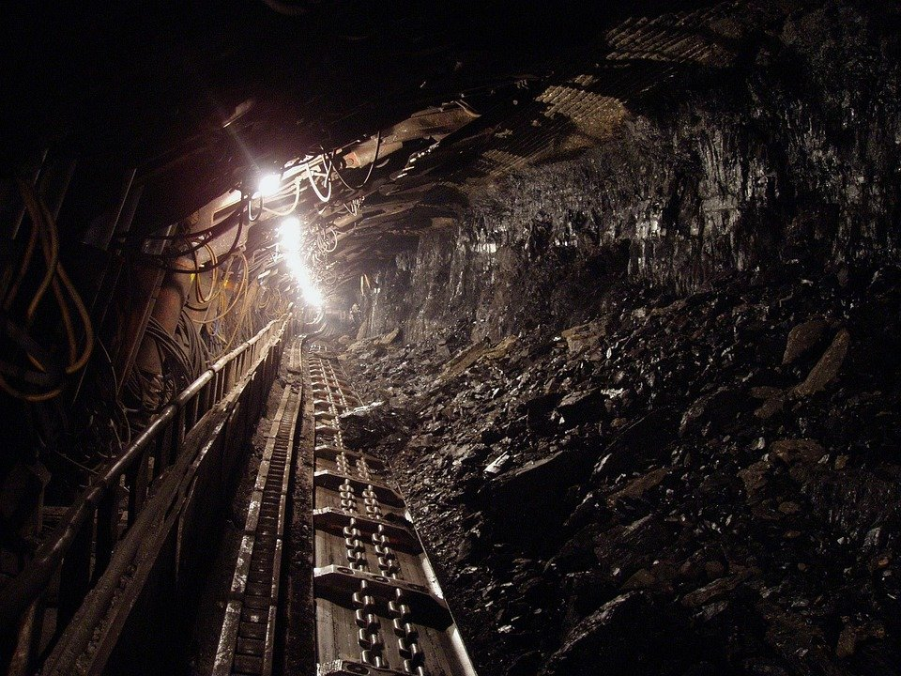
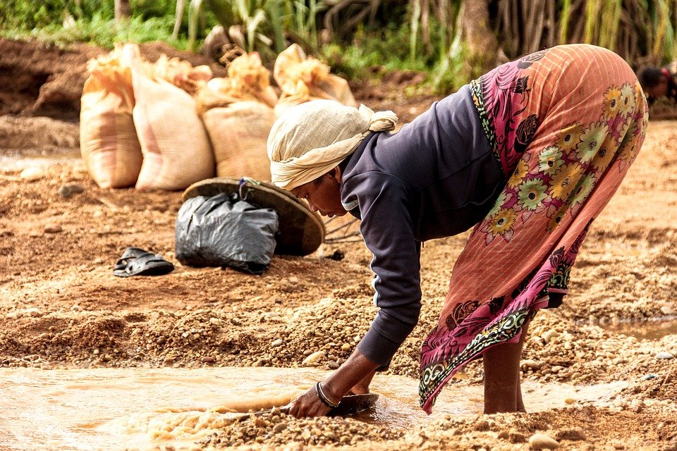
Kovine: Pridobivanje kovin
Samorodne kovine: nabiranje večjih ali manjših kosov snovi. Te odluščijo, oddrobijo ali izperejo iz kamnine.
Rude Kovine pridobivamo iz zmesi kovin z drugimi zemeljskimi materiali (jalovina). V rudi je običajno le nekaj % kovine. Kovine so neobnovljiv naravni vir.
Nahajališča: - dnevni kop (ruda je blizu zemeljske površine)
- rudnik (globoko pod zemljo)

Slide 5
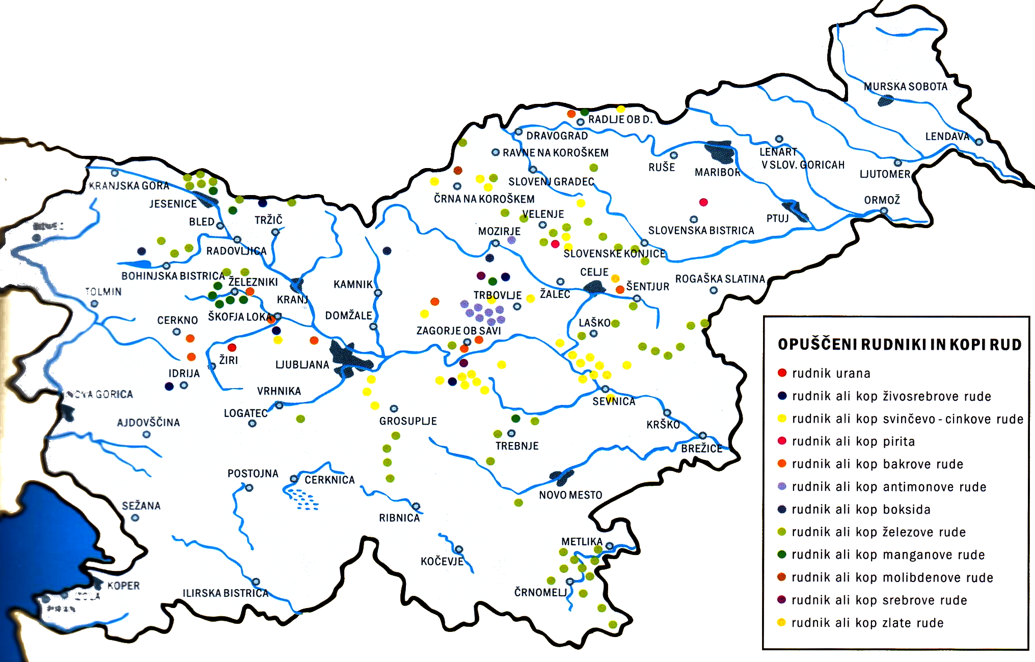
Kovine: Nahajališča rude v Sloveniji

Slide 6
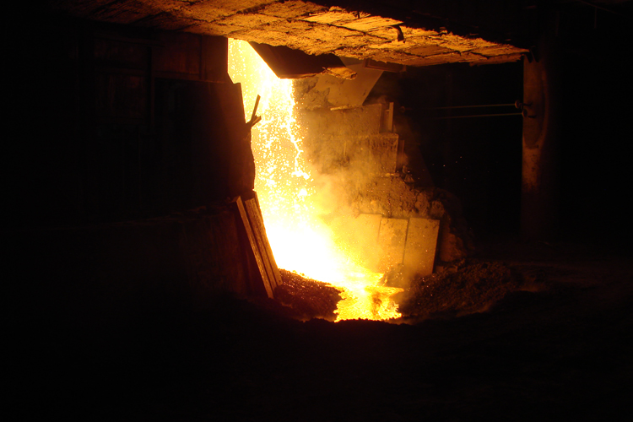
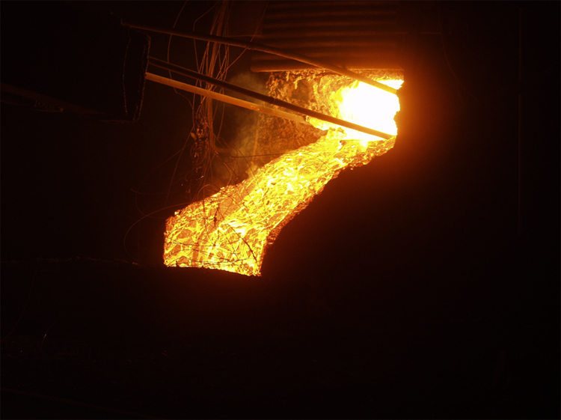
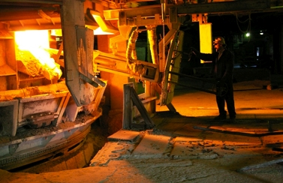
Kovine: Pridobivanje kovin – rudo stalimo in na osnovi gostote izločimo kovino

Slide 7
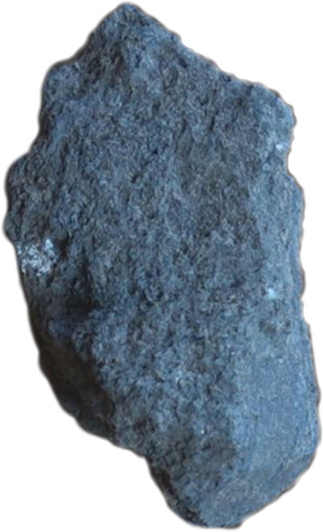
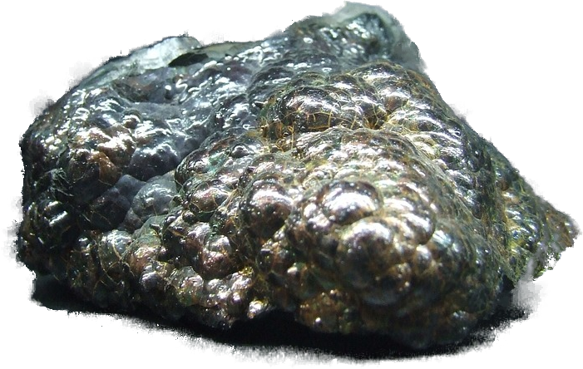
Kovine: Pridobivanje kovin – taljenje rude v plavžu
PLAVŽ industrijska talilna peč
Koks Gorivo, podobno premogu, skoraj čisti ogljik. (doseganje visokih temperatur)
dodatki
koks
železova ruda
Recikliranje železa Poleg rude stalijo tudi staro železo.
Vroč zrak Višanje temperature (podobno kot pri žaru).
vroč zrak
Žlindra Stranski produkt - jalovina (izdelava cementa, zidakov, kritin ...)
hematit
Taljenje pri 1700°C
Surovo železo ali grodelj V obliki sive litine ulivanje izdelkov: ulične svetilke, klopi ... Za jekla - s pomočjo kisika odstranijo odvečni ogljik, z dodatki vplivajo na njegove lastnosti.
Opuščeni plavž v jeklarni na Jesenicah

Slide 8
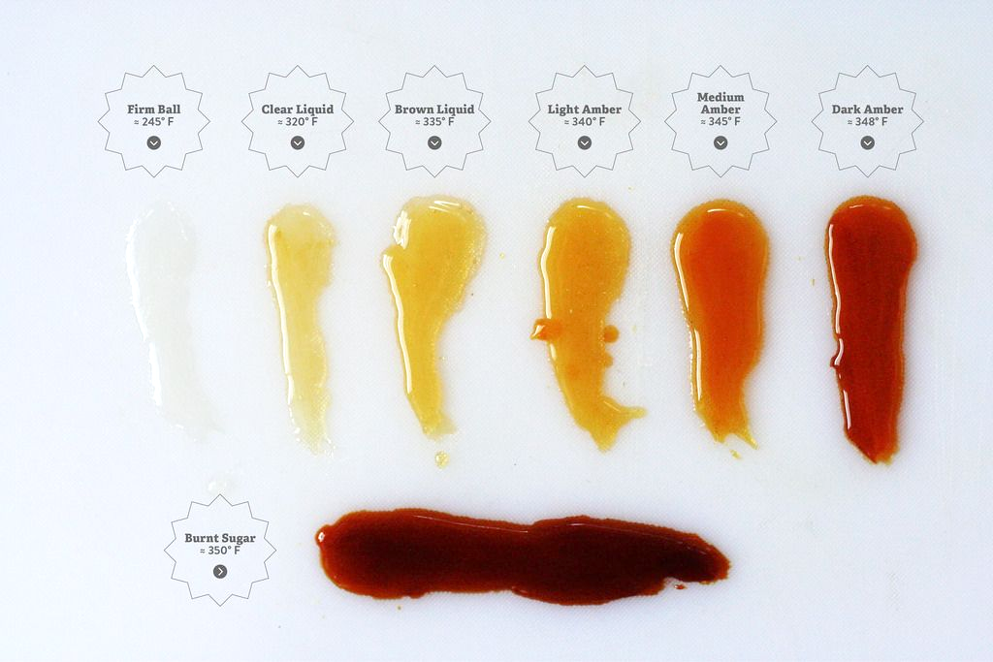
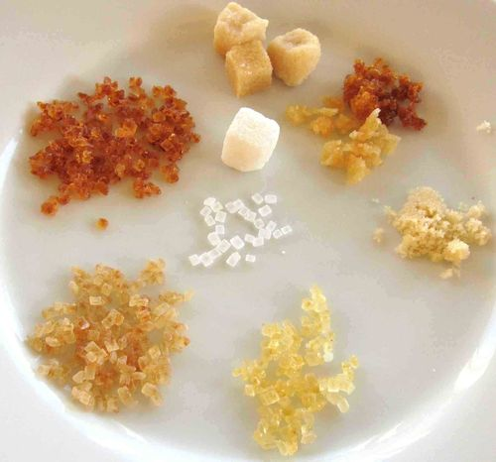
Kovine: primerjava - ob različnih temperaturah taljenja različne oblike sladkorja
118°C
160°C
168°C
171°C
173°C
175°C
Sladkor
105°C šibka nit
115°C drobni biser
121°C veliki biser
125°C mali lom
144°C veliki lom
150°C svetli karamel
165-175°C karamel
nad 175°C zažgano
177°C

Slide 9
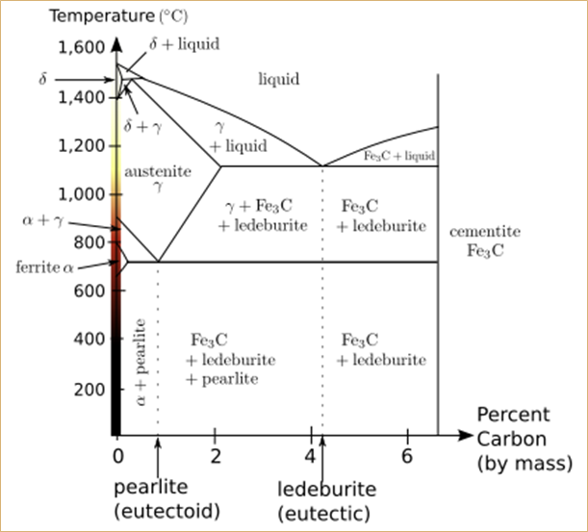
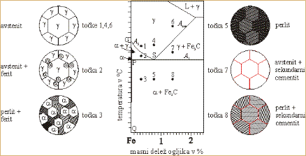
Kovine: Fe₃C diagram za pridobivanje jekla
Ob različnih temperaturah in % ogljika različna kristalna struktura in lastnosti jekla.

Slide 10
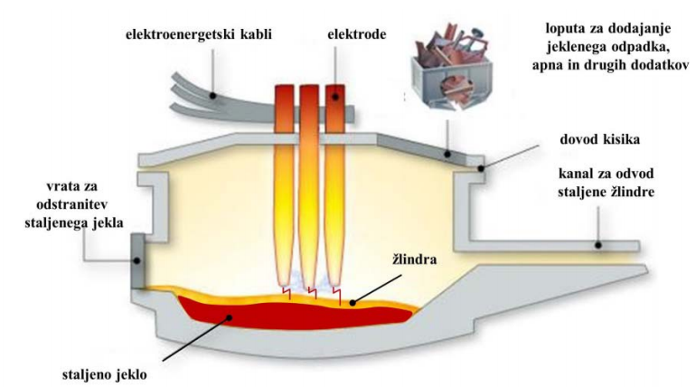
Kovine: Elektroobločna peč – natančna nastavitev in enakomerna temperatura
ELEKTROOBLOČNA PEČ - visoko kakovostno legirano jeklo
Legirano jeklo je jeklo zlito z določenim % druge kovine. Izboljšanje lastnosti jekla: trdnost, žilavost, trdost, nerjavnost, elastičnost ... Legure (dodatki): krom, vanadij, volfram, mangan ...
Vir: http://www.structum.si/uploads/media/Prirocnik_za_uporabo_zlindre.pdf

